Slide 1
Marta Chełkowska Krystyna Hartenberger-Pater
Dyrektor DTP UMWP Dyrektor Zarządzający PROT
Prezes PROT

Slide 2
9 mln turystów
----------------------------------------------------------------------
wzrost do roku ubiegłego o kolejne 6 pkt procentowych

Slide 3
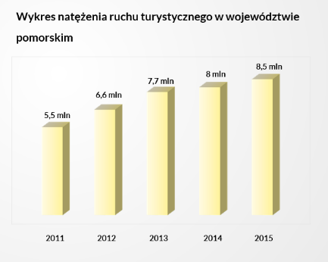
region pomorski znajduje się w czołówce najczęściej odwiedzanych miejsc w Polsce ------------------------------------------------------------------------------------- notuje też największą dynamikę wzrostu w kraju

Slide 4
Dogodne połączenia komunikacyjne, wysoka jakość usług, konkurencyjność cenowa, bezpieczeństwo, a także zintegrowane działania promocyjne sprawiają, że region pomorski staje się coraz chętniej wybieranym miejscem wypoczynku nie tylko Polaków ale również gości z zagranicy Sezon letni na Pomorzu skupił 30 % całego ruchu krajowego !!
Najpopularniejsze regiony wg. Polaków (Raport POT): 1. Pomorskie: 38 %
2. Warmińsko – Mazurskie: 27 %
3. Zachodniopomorskie: 17 %
Przyjazdy zagraniczne(Raport POT): 1. Małopolska
2. Mazowsze
3. Pomorskie: 24 %

Slide 5
Wyzwania globalne
-------------------------------------------------------
Szanse lokalne

Slide 6
sytuacja geopolityczna w Europie destabilizacja gospodarek turystycznych kryzys gospodarczy konflikt na Bliskim Wschodzie fala migracyjna ---------------------------------------------------------------------- nowe rynki sprzedaży oferty nowe produkty

Slide 7
starzenie się społeczeństw stres jako choroba cywilizacyjna -------------------------------------------------------------- zamożna i mobilna grupa odbiorców popyt na dedykowaną ofertę /medyczna, zdrowotna/ nowy sektor MSP /turystyka srebrna/

Slide 8
TURYSTYKA XXI ------------------------------------------------------------ zmiany behawioralne trendy konsumenckie formy komunikacji sytuacja rynkowa pokolenie „Z”

Slide 9
Notes:
Jedno z najefektywniejszych narzedzi promocyjnych

Slide 10
platforma współpracy pomiędzy branżą a JST obserwator trendów inspirator branży i środowiska profesjonalna agencja marketingu terytorialnego ------------------------------------------------------------------------------------------------ partner strategiczny
PROT jako …
Notes:
Jedno z najefektywniejszych narzedzi promocyjnych

Slide 11
Plan działania
przemyślany, spójny, konsekwentny
odpowiada potrzebom rynku, branży, środowiska, regionu
nawiązuje do trendów i problemów globalnych
Notes:
Jedno z najefektywniejszych narzedzi promocyjnych

Slide 12
Cel działania
zwiększenie udziału turystyki przyjazdowej do regionu pomorskiego
wydłużenie sezonu turystycznego
budowanie rozpoznawalności regionu na rynku zagranicznym
kreowanie wizerunku: Gdańsk - Sopot – Gdynia – three cities, one destination
Notes:
Jedno z najefektywniejszych narzedzi promocyjnych

Slide 13
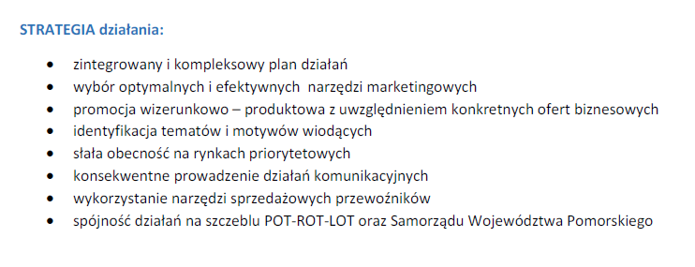
Notes:
Jedno z najefektywniejszych narzedzi promocyjnych

Slide 14
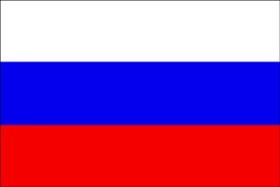
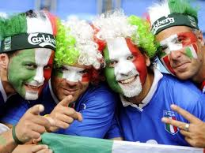
Działania PROT w oparciu o współpracę z samorządem WP
Rynki priorytetowe

Slide 15
Marketing PR/komunikacja/media relations Działania B2B/komercjalizacja produktu Projekty tematyczne/parasolowe Rozwiązania systemowe Współpraca międzynarodowa --------------------------------------------------------------------------------------------------------
Obszary działania PROT
Notes:
Jedno z najefektywniejszych narzedzi promocyjnych

Slide 16
Skandynawia /Szwecja, Norwegia/
Działania B2C, uzupełniająco B2B
PR/publicity
Strategiczni partnerzy: Stena Line, Norwegian, Wizzair

Slide 17
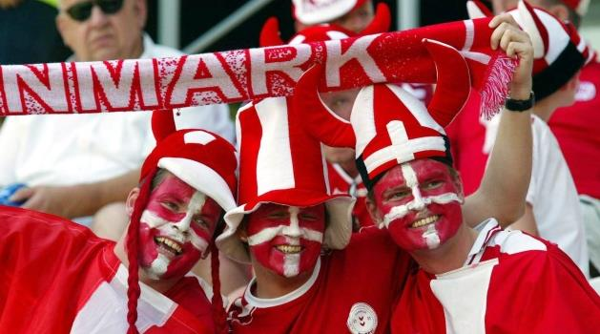
Dania
To co Skandynawia ;) + SPORT i wydarzenia sportowe !
Mistrzostwa Europy w piłce ręcznej mężczyzn ściągnęły do Gdańska ok 3 tys. Duńczyków !!!!
Partner strategiczny: polennu.dk, SAS, Billund Airport

Slide 18
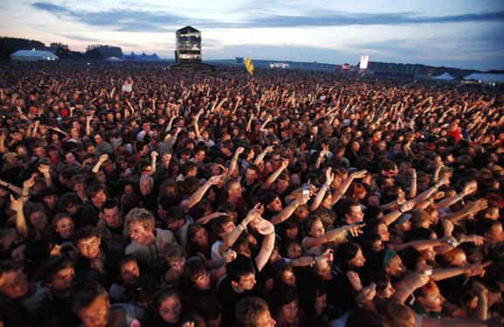
Niemcy /wraz z rynkami niemieckojęzycznymi/
Austria/Szwajcaria - głównie turystyka grupowa seniorów – działania B2B
Niemcy – pozyskanie nowej grupy odbiorców !!!! – działania B2C
Partnerzy strategiczni: Lufthansa City Centre

Slide 19
Wielka Brytania/Irlandia
Działania B2B i B2C
PR&publicity
Partner strategiczny: Ryanair

Slide 20
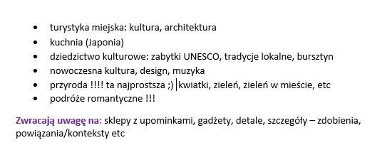
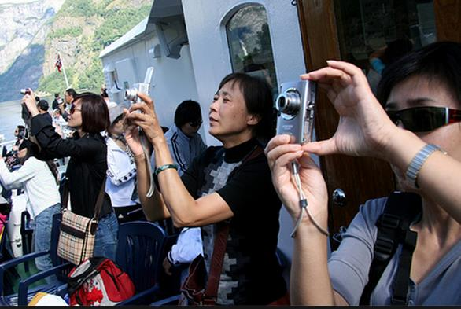
Japonia/Chiny
Wyjazdy grupowe
Pakiety objazdowe po Polsce i Europie
Partner Strategiczny: ZOPOT Tokio/Pekin, Melody Tours, Miasto Szanghaj, Miasto Sopot

Slide 21
Rosja
Działania PR !!!! Marketing wygaszony – obserwacja rynku i sytuacji geopolitycznej

Slide 22
Ukraina
Nowy, perspektywiczny rynek
Klient indywidualny

Slide 23
Włochy
Klient indywidualny + przyjazdy grupowe
Działania B2B/B2C + PR&publicity
Partner strategiczny: Roberto Polce

Slide 24
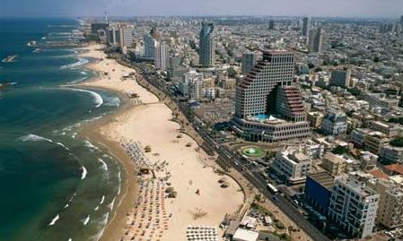
Izrael
Nowy, perspektywiczny rynek
Klient indywidualny + przyjazdy grupowe
Partner strategiczny: PLL LOT Izrael
Działania B2B + PR&publicity
Diagnoza rynku + budowanie partnerstwa

Slide 25
Współpraca z branżą

Slide 26
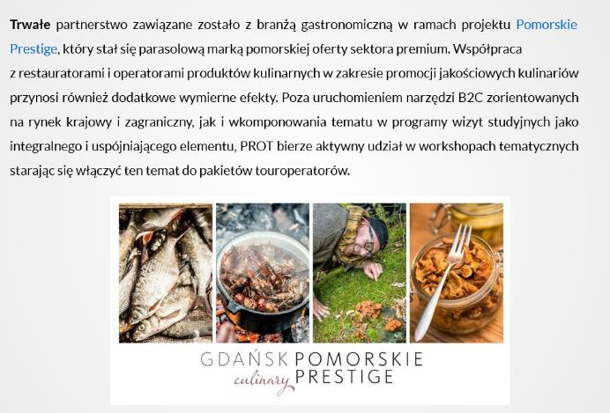

Slide 29
Siła wizyt studyjnych

Slide 30
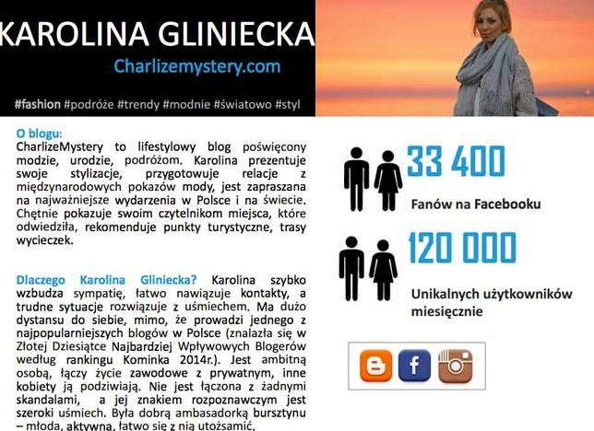
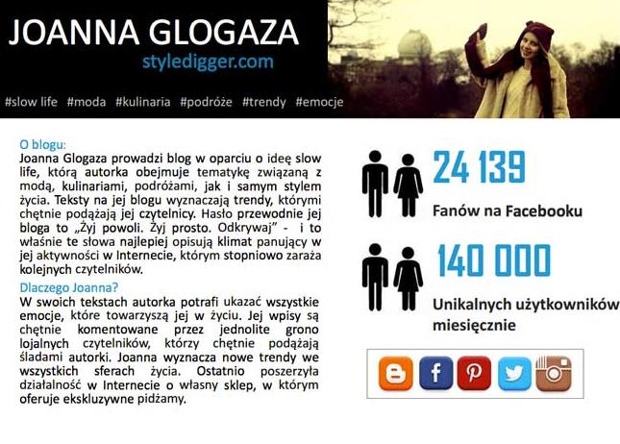
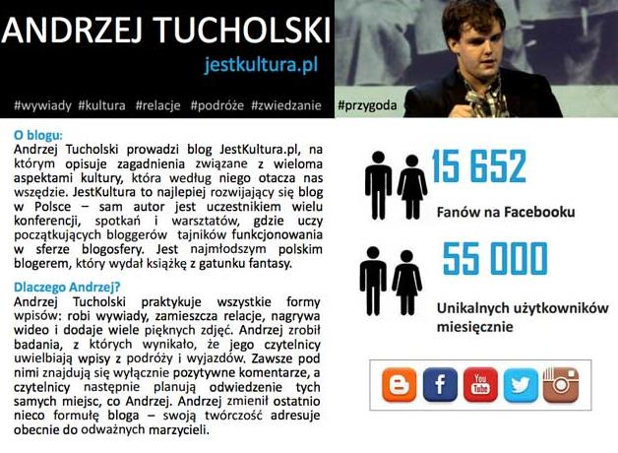
Siła bloga

Slide 31
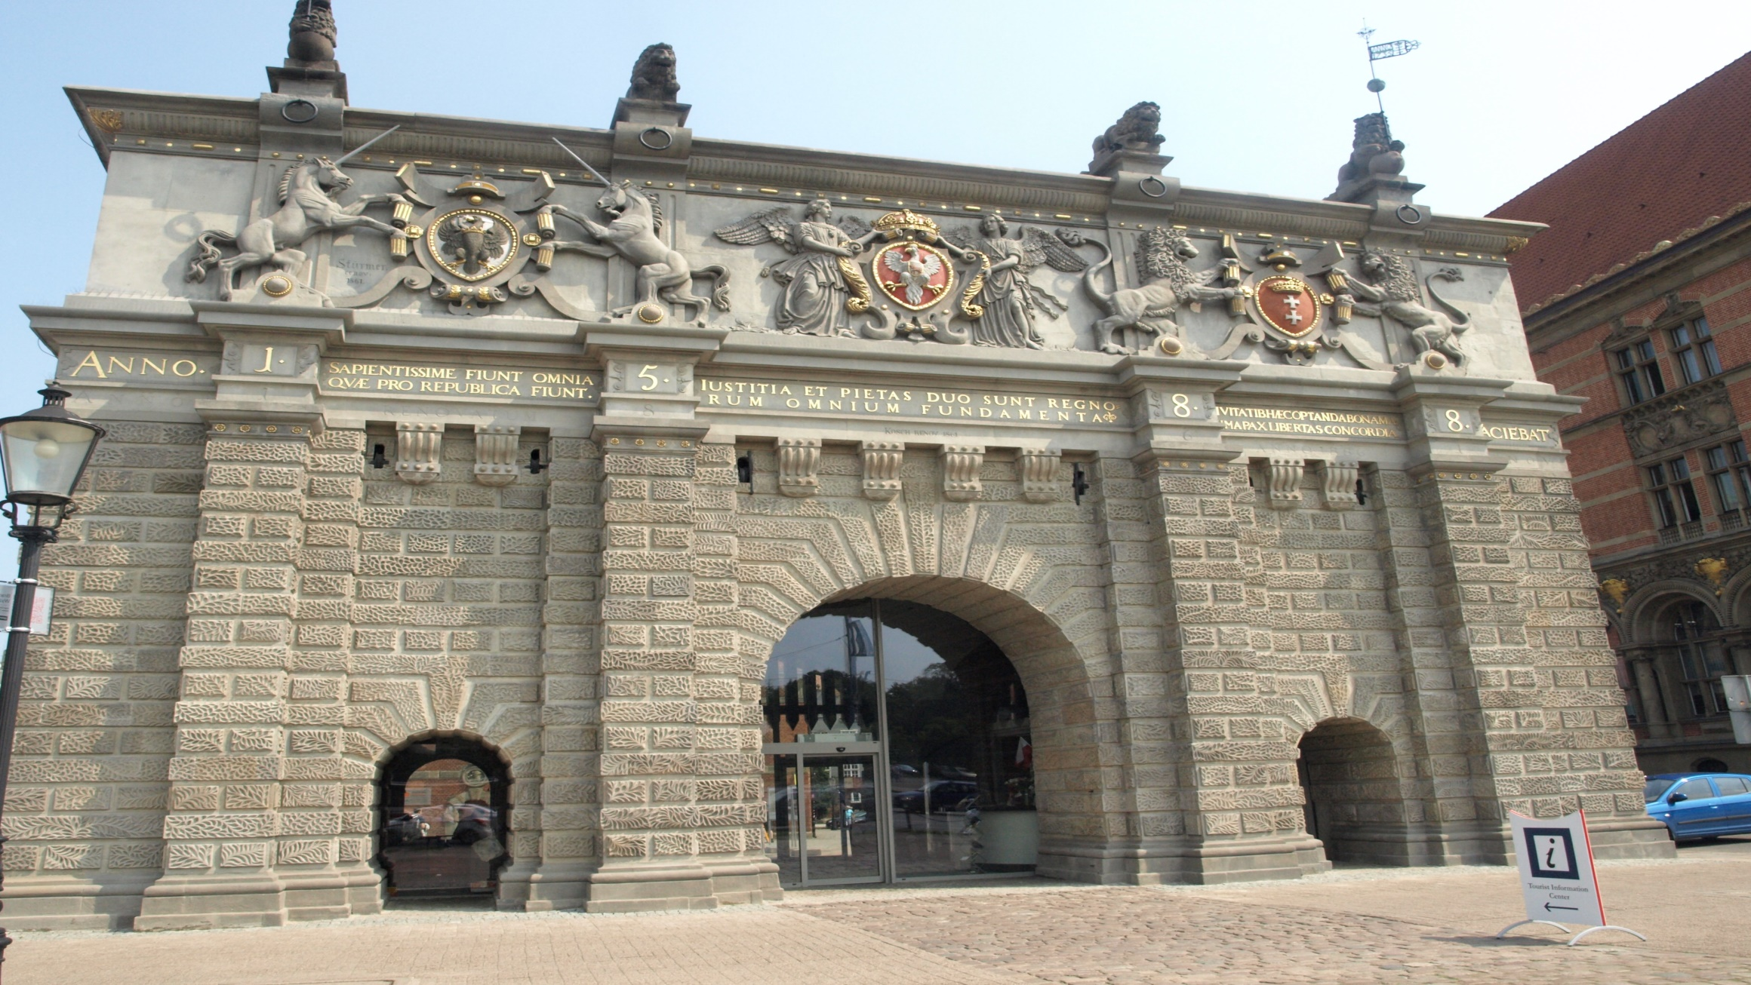
Działania PROT w oparciu o współpracę z samorządem WP Dziękuję Państwu za uwagę !
www.pomorskie.travel

